Slide 1
无线通信和移动网络
第一讲 张涛

Slide 2
成绩评定
期末考试70%
文献翻译20%+报告10%
文献翻译、报告的起评分参考CCF分区、中科院分区
文献翻译起评分：A类8分、B类6分、C类5分、其它4分
报告起评分：A类4分、B类3分、C类2分、其它1分
课件（上海交大-王新兵教授）
下载地址：
链接： https://jbox.sjtu.edu.cn/l/CH54zZ 密码：gvbi
教材：移动互联网导论（第3版/第2版） 清华大学出版社
翻译交作业邮箱： tzhanghomework@163.com
命名规则：移动互联网-姓名-学号-翻译作业

Slide 3
课程概览
无线通信系统 （第一章）
灵活支持漫游
局限性：覆盖范围，传输速率，传输错误
无线通信技术
无线电传播 （第五章）
扩频 （第七章）
当前通信系统
蜂窝网络架构 （第十章）
移动IP （第十二章）
无线局域网 （第十一章）
其他无线网络
卫星系统 （第九章）
Ad hoc网络 （阅读材料）
传感器网络 （阅读材料）
无线PAN （第十五章）
Notes:
In our daily lives, wireless communication technology is used everywhere, from VCR remote control, to satellite weather forecast. The common characteristics of wireless communication systems is that there is no physical (visible) lines between two communication parties.
Therefore, a wireless system is able to support user roaming. For example, we do not have to use a remote control in a particular position to.., we can use our cellular phones almost everywhere.
However, there are many impairments to a wireless channel, causing a lot of limitations to wireless communications system such as geographical.. (signal fading, additional noise, cochannel interference. Wireless systems also suffers from limit usable spectral width, so that the transmission rate is relatively low.
Specifically, wireless cellular systems based on radio propagation has been evolving from narrow band (1G, late 170s) to wide-band(3G).
With their geographical coverage limitation, wireless systems need a backbone network to extend their geographical coverage to enable global communications.
The interoworking of a wireless network as the front-end and the Internet as the backbone has received much attention in recent years.
So we will first take a look at the network architecture of current wireless systems,…, Then we will talk about the evolution from 2G to 3G systems.

Slide 4
概要
基础
无线网络架构
蜂窝网络架构
卫星系统
无线LAN/PAN
Ad hoc网络
传感器网络
背景
FDMA/TDMA/CDMA
连接设置
Dr. Xinbing Wang
4
Notes:
4
In our daily lives, wireless communication technology is used everywhere, from VCR remote control, to satellite weather forecast. The common characteristics of wireless communication systems is that there is no physical (visible) lines between two communication parties.
Therefore, a wireless system is able to support user roaming. For example, we do not have to use a remote control in a particular position to.., we can use our cellular phones almost everywhere.
However, there are many impairments to a wireless channel, causing a lot of limitations to wireless communications system such as geographical.. (signal fading, additional noise, cochannel interference. Wireless systems also suffers from limit usable spectral width, so that the transmission rate is relatively low.
Specifically, wireless cellular systems based on radio propagation has been evolving from narrow band (1G, late 170s) to wide-band(3G).
With their geographical coverage limitation, wireless systems need a backbone network to extend their geographical coverage to enable global communications.
The interoworking of a wireless network as the front-end and the Internet as the backbone has received much attention in recent years.
So we will first take a look at the network architecture of current wireless systems,…, Then we will talk about the evolution from 2G to 3G systems.

Slide 5
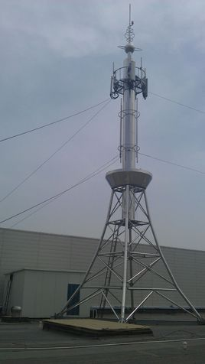
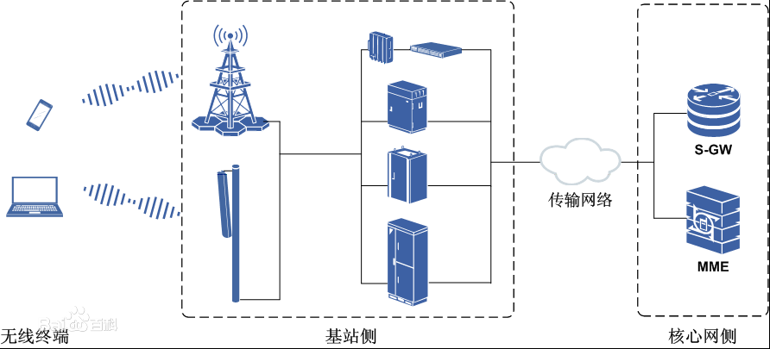
术语
基站（BS）或接入点（AP）：在一定的信号覆盖区中，通过移动通信交换中心，与移动设备（MDs）之间进行信息传递的电台。
上行链路（反向链路）：从移动设备到为其服务的基站/接入点的无线电信道。
下行链路（前向链路）：从基站/接入点到移动设备的无线电信道。

Slide 6
当前环境
在大部分人口高度密集的地区的无线覆盖
覆盖面不足，系统容量低，带宽低
重叠过多，不兼容的无线系统成为系统间漫游的阻碍

Slide 7
无线接入：不同技术的操作范围
广域网（WAN）
- 覆盖面
移动性
个人局域网（PAN）
- 连接性，替代缆线
车辆
行走
室
外
UMTS
需要新的
频率分配
GSM, IS-95, D-AMPS
固定
W-LAN IEEE 802.11a HyperLAN2
局域网（LAN）
- 热点 – 高速
行走
室
内
W BB- LAN
固定/
桌面
蓝牙
0,1
1
10
100
Mbit/s
Reference to S.R. Treves (Alcatel) presentation in Mobicom’01.Rome Italy

Slide 8
分层体系结构
物理层
在信道上传输
调制，编码/解码，干扰，多路等
链路层
无线电资源管理，如电源控制，速率控制和误差控制
网络资源管理，如呼叫准入控制和服务计划
网络层
切换管理
位置管理
交通管理

Slide 9
移动通信对层级模型的影响
应用层
传输层
网络层
链路层
物理层
服务定位
新应用，多媒体
应用适配
拥堵和流量控制
服务质量
寻址，路由
设备定位
移交
认证
媒介访问
复用
媒介访问控制
加密
调制
干扰
衰减
频率

Slide 10
便携性的影响
耗电量
有限的计算效率，低质量的显示，小容量磁盘和有限的电池容量
CPU耗电量
收发器耗电量
数据丢失
提前在设计中考虑到更高的可能性（如缺陷，盗窃）
用户界面限制
需要权衡手指大小和便携性之间的影响
字符/语音识别，抽象符号的结合
内存限制
可移动部件中大容量内存的有限价值
使用闪存作为替代

Slide 11
和有线网络的区别
由于干扰会有更高的丢失率
例如由于发动机和闪电的放电
频率的限制性规定
频率必须协调，有用的频率几乎都被占用了
低传输速率
高延迟，高抖动
与GSM建立连接需要秒级的时间，对于其他无线网来说需要几百毫秒时间
低安全性，主动攻击更容易
每个人都能访问无线接口，基站可以模拟用来吸引来自移动电话的呼叫
始终共享介质：安全访问机制

Slide 12
无线技术和相关特征
蜂窝网络
无限LAN/MAN/PAN/Bluetooth
基于卫星的全球导航系统（GPS）
家庭网络
Ad Hoc网络
传感器网络
LTE, UWB, UMB, WiMAX, 等等…
物联网
…..

Slide 13
第一代无线系统
1970s | 为800/900 MHz的移动通信发展无线电和计算机技术
1976 | WARC（世界无线电管理会议）分配了用于蜂窝网络的无线电频谱
1979 | NTT（日本电报电话公司）在日本推出了第一个蜂窝网络系统
1981 | NMT（北欧移动电话）900系统由爱立信无线电系统AB推出并部署在斯堪的纳维亚
1984 | AMPS（高级移动电话业务）由AT＆T在北美推出

Slide 14
第二代无线系统
1982 | CEPT 会议建立了GSM来定义未来泛欧的蜂窝无线电标准。
1990 | 暂行标准IS-54（USDC）被TIA（美国电信工业协会）所采用。
1990 | 暂行标准IS-19B（NAMPS）被TIA所采用。
1991 | MPT（邮电部）标准化了日本PDC（个人数字蜂窝）系统。
1992 | 一期GSM系统可以运行。
1993 | 暂行标准IS-95（CDMA）被TIA所采用。
1994 | 暂行标准IS-136被TIA所采用。
1995 | PCS许可证在北美发行。
1996 | 二期GSM系统可以运行。
1997 | 北美PCS部署了GSM，IS-54，IS-95。
1999 | IS-54：北美；IS-95：北美、香港、以色列、日本、中国等；GSM：110个国家。

Slide 15
第三代移动通信
1985 | 未来公共陆地移动通信系统（FPLMTS）被国际电联（ITU）提出。
1996 | 更名为国际移动电话系统-2000（IMT-2000）。 Ev-DO被推出。
1998 | 第一个预商用的3G网络是由NTT DoCoMo公司在日本推出的FOMA。
2001 | FOMA被作为是W-CDMA的试验。 以UMTS （通用移动通信系统）为基础的W-CDMA在欧洲开放。
2002 | 3GPP2（第三代合作伙伴计划2）标准化了CDMA2000系统。 韩国推出了基于CDMA的1xEV-DO技术。
2006 | 带无缝切换正交频分复用的快速低延迟接入（Flash-OFDM）被开发。
2008 | 强化HSPA （HSPA+，增强型高速分组接入技术）被推出。

Slide 16
第四代移动通信
2006 | 预4G系统移动WiMAX在韩国出现。
2008 | ITU-R （国际电信联盟无线电通信组）规定了高级国际移动通信（IMT-Advanced）规范。
2009 | 该技术提案提交给国际电信联盟（ITU）作为4G候选。
2010 | 移动WiMAX和LTE（长期演进）的第一个发行版本得到了ITU-R的认可。
2011 | 移动WiMAX版本2（也被称为WirelessMAN-Advanced或IEEE802.16m标准）和高级LTE（LTE-A）符合了高级国际移动通信的向后兼容版本。 高级LTE由3GPP所标准化。
2012 | 完全符合高级国际移动通信的4G系统被标准化。
2013 | 中国移动、中国电信、中国联通得到了TD-LTE的许可证。

Slide 17
第五代无线系统
2008 | NASA（美国航空航天局）与杰夫·布朗和M2Mi（Machine-to-Machine Intelligence）公司合作开发5G通信技术。 韩国成立IT研发计划“基于合作的多光束频率复用多址接入和中继的5G移动通信系统”
2012 | 英国政府宣布了在萨里大学设立5G创新中心。
2013 | ITU-R5D工作组（WP5D）开始了两个研究项目。 三星电子表示，他们已经开发出了世界上第一个“5G”系统。
2014 | NTT DoCoMo公司开始与阿尔卡特朗讯，爱立信，富士通，NEC，诺基亚和三星测试5G移动网络。
至今 | 5G没有描述任何电信标准化组织发布的任何正式文件中的任何特殊规格。

Slide 18
互联网
1960s初 | 开始了分组交换的研究。
1970s初 | 阿帕网导致了网络互联协议的开发。
1969 | 最早的两个节点被相关互联了。
1974 | RFC675中使用的术语互联网作为网络互联的简写，后来的RFC重复使用了该简写。
1982 | 互联网协议套件（TCP / IP）进行了标准化。
1980s末 | 商业互联网服务提供商（ISP）开始出现。 互联网开始迅速扩张到欧洲和澳洲。
1990s初 | 互联网开始迅速扩张到亚洲。 互联网在美国已经完全商业化。
1990s中 | 即时通讯的崛起，如电子邮件，即时消息，网络电话（VoIP），双向交互的视频通话和万维网。
2011 | 互联网用户的总数约为20.95亿人（为世界总人口的30.2%）。

Slide 19
移动互联网
1971 | ALOHA网络使用UHF（特高频无线电波）无线分组网络连接了夏威夷群岛。
1985 | 在芬兰第一次提供了商用的移动网络接入。
1991 | NCR公司与AT＆T公司发明了802.11的前身在收银系统中使用。
1996 | 澳大利亚无线电天文学家约翰·奥沙利文开发的CSIRO的研究项目中的副产品成为了Wi-Fi中的关键专利。
1999 | 在日本，NTT DoCoMo启动了i模式（i-mode），这是移动端基于浏览器的网络服务的第一次商业应用。 Wi-Fi联盟成立了一个行业协会来持有Wi-Fi的商标。
2009 | 因为侵权了CSIRO的专利，14家科技公司同意支付给CSIRO2.5亿美元。
2012 | 大约有10.5%的网络流量来自于移动设备。

Slide 20
互联网与移动互联网
移动互联网的影响
零售业 批发业
制造业 广告业
新闻业 通信业
物流业 酒店业/旅游业
餐饮业 金融业
保险业 医疗业
教育业 电视业
电影业 出版业
垄断行业 ……

Slide 21
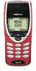
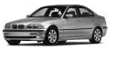
蜂窝系统的基本原理
理想蜂窝区域
（2-10公里半径）
Cell
BS
MS
蜂窝的另一种
形状
MS
大多数模型中使用六边形蜂窝区域
图示：一个带有移动设备和基站的蜂窝

Slide 22
目前无线系统的基本架构
公用电话
交换网络
HLR
移动交换中心 (MSC)
VLR
MSC
归属位置寄存器
(HLR)
漫游位置寄存器
(VLR)
VLR
定位区
MSC
(LA)
Cell
蜂窝
基站
移动终端 (MT)

Slide 23
3G的演化
GSM
GPRS
EDGE
IMT-2000
Capable Systems
PDC
3G
cdma2000
cdmaOne
TDMA
(IS-136)
TDMA/
GPRS
TDMA/
EDGE
Existing Spectrum
New Spectrum
Today 2G
19.2kbps
2000 evolved 2G
64--115kbps
3G
115--384kbps | 0.384--2Mbps

Slide 24
3G/4G时间线
欧洲和选定区域
第一次开放商业
网络
4G
2001
2002
2005
2010
日本启动了
IMT-2000
全球协调（Global
Harmonization）

Slide 25
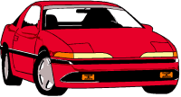

终端用户的需求
即时访问信息服务
任何时间，任何位置，任何设备
个性化：“我的服务，我的应用”
基于位置的：与所在位置相关
电子商务，移动商务
始终开启
个人
移动
多媒体

Slide 26
用户增长
20 (中国8亿，美国1.5亿，
英国1.7亿，日本0.6亿）
3G用户
用户数量 (亿)
16
2G数字用户
12
8
1G模拟用户
4
1990
1992
2009
1991
1993
1994
1995
1996
1997
1998
1999
2000
2001
2002
2003
2004
2005
2006
2007
2008
2010
年份

Slide 27
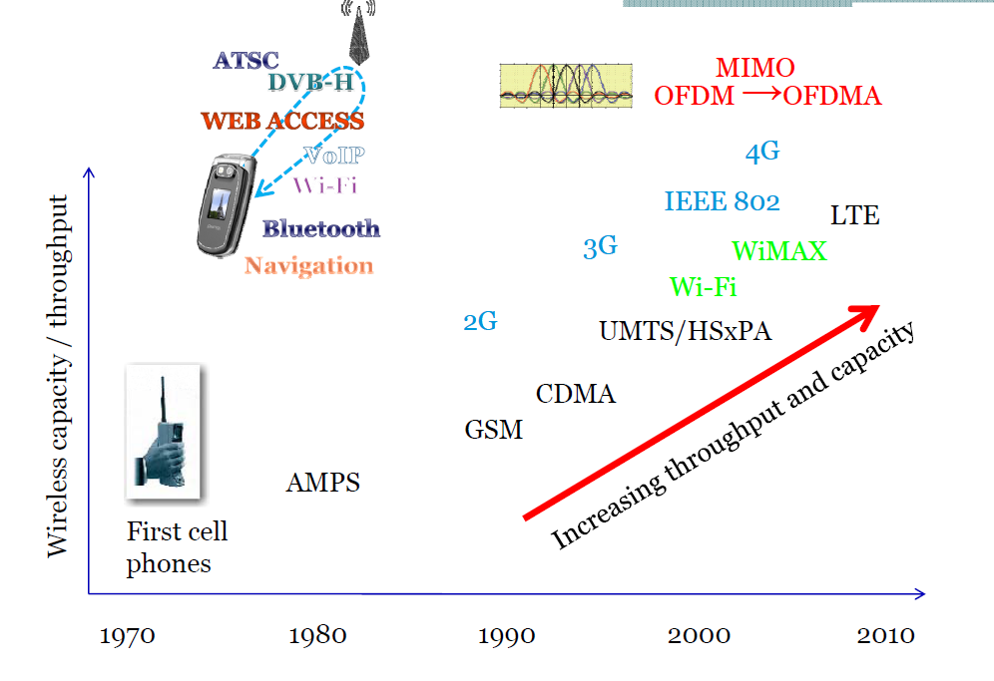
技术演变
27

Slide 28
课后练习
阅读材料
介绍，第一章
传输基础，第二章
附录2A
练习
无线通信和有线通信的主要区别是什么？
基站/接入点的主要功能是什么？
什么是FDMA/TDMA/CDMA？
无线网络的现状如何？
无线网络和互联网协议栈的异同？

Slide 29
3G系统的主要特点和目标
全球通用频带和漫游
音频，视频和数据服务，包括分组数据和多媒体服务
高服务质量和高安全性
对于按需分配的带宽容量的灵活无线承载
分布式与集中式的网络化管理
IMT-2000中的服务的兼容性
对服务的虚拟归属环境

Slide 30
IMT-2000（3G）系统
IMT-2000（国际移动通信2000）：
无论何时，何地，以何设备
十六项建议被采纳进IMT-2000系统。十项建议针对陆地3G网络，六项建议针对MSS（移动卫星业务）。
IMT DS（直接序列）
(UTRAN FDD和W-CDMA)
IMT MC（多载波）
3G版本的IS-95 （称为cdmaOne） → cdma2000
IMT TC（时间码）
(UTRAN TDD)
IMT SC（单载波）
本质上是GSM阶段2+的表现（EDGE）

Slide 31
3G标准的建议
最重要的IMT-2000系统 → IMT-DS和IMT-MC
W-CDMA (IMT-DS & TC):
由3G合作项目（3GPP）开发
UTRA TDD和UTRA-FDD
赞助商 → 爱立信，诺基亚，NTT DoCoMo.
韩国的TTA II与W-CDMA相似
cdma2000 (IMT-MC):
兼容IS-95
有3G合作项目2（3GPP2）进一步开发
赞助商 → 高通，朗讯，摩托罗拉
韩国的TTA I与cdma2000相似
Notes:
TD-SCDMA

Slide 32
全IP无线网络的网络架构
归属位置寄存器
(HLR)
公用交换
电话网络
移动交换中心(MSC)/
服务GPRS支持节点(SGSN)
HLR
VLR
路由器
漫游位置寄存器
(VLR)
MSC/SGSN
BG
VLR
路由器
边界网关 (BG)
LAs/RAs
BG
蜂窝
互联网
骨干网
移动终端 (MT)
基站/节点B/接入点

Slide 33
开发4G系统的动机
增加带宽至100 Mbps。
从现有系统平稳过渡。
利用现有的无线基础设施，甚至也包括个人无线局域网。
漫游在GSM的成功中起了关键性的作用。 那么系统间的漫游如何呢？
以要求的服务质量（QoS）来服务用户。

Slide 34
4G带来的新变化
完全分组交换网络
所有元素都是数字化的
以更高的带宽和较低的成本提供多媒体服务 ( ~~ 100Mbit/s )
网络安全性高 (安全层)
“现在移动多媒体和固定电话成本相同”

Slide 35
比较3G / 4G
3G
兼容2G
电路和分组交换数据
现有和改进的数码设备的结合
数据速率
对固定区域：2Mbps
对室内/室外和行人：384 kbps
车辆：144kbps
4G
相比于3G的容量增加了一个数量级
完全分组交换网络
所有元素是数字化的
更高的带宽 (~~100Mbps)

Slide 36
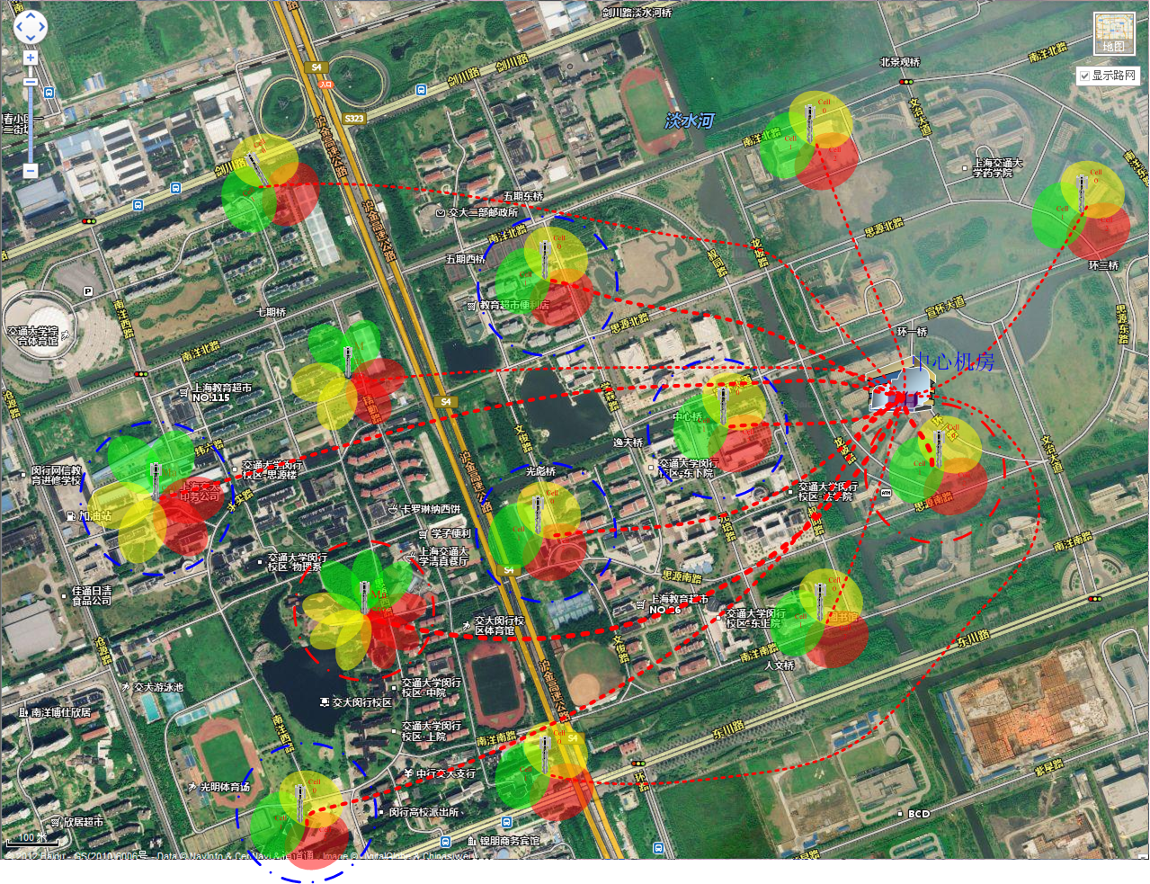
LTE云蜂窝无线校园示范网络(R10)
云蜂窝CRAN 中心
宏基站
光纤
微基站
覆盖面积：2公里 * 1.5公里 校园 （规模大：覆盖4万人校区）
40个基站：14个宏基站，26个微基站 （技术先进：CRAN，8*8 MIMO （比美国LTE系统，Verison， AT&T），多层次结构，融合蜂窝与CMMB广播网络）
Notes:
特点：1）规模大：3平方公里，4万人校区
2）技术先进：CRAN，8*8 MIMO （比美国LTE系统， Verison， AT&T），多层次结构，融合蜂窝与CMMB广播网络
3）提供多种先进体验的服务：高清视频下载、基于位置服务，小区无缝切换（从蜂窝通信到无蜂窝通信），提供与云计算和数据中心相连接的服务空中接口
4) 美国是Rlease 8，我们是Rlease 10

Slide 37
LTE+CMMB云网络
云蜂窝CRAN 中心
CMMB Transmitter
3 CMMB 站址将于2012十月建设完成： Cellular-CMMB 混合网络系统

Slide 38
概要
基础
无线网络架构
蜂窝网络架构
卫星系统
无线LAN/PAN
Ad hoc网络
传感器网络
背景
FDMA/TDMA/CDMA
连接设置
Notes:
In our daily lives, wireless communication technology is used everywhere, from VCR remote control, to satellite weather forecast. The common characteristics of wireless communication systems is that there is no physical (visible) lines between two communication parties.
Therefore, a wireless system is able to support user roaming. For example, we do not have to use a remote control in a particular position to.., we can use our cellular phones almost everywhere.
However, there are many impairments to a wireless channel, causing a lot of limitations to wireless communications system such as geographical.. (signal fading, additional noise, cochannel interference. Wireless systems also suffers from limit usable spectral width, so that the transmission rate is relatively low.
Specifically, wireless cellular systems based on radio propagation has been evolving from narrow band (1G, late 170s) to wide-band(3G).
With their geographical coverage limitation, wireless systems need a backbone network to extend their geographical coverage to enable global communications.
The interoworking of a wireless network as the front-end and the Internet as the backbone has received much attention in recent years.
So we will first take a look at the network architecture of current wireless systems,…, Then we will talk about the evolution from 2G to 3G systems.

Slide 39
卫星系统
传统应用
气象卫星
电台和电视广播
军用卫星
通信应用
全球电话连接
全球网络骨干网
GPS
Notes:
Say, google maps, my home pictures

Slide 40
WLAN-- 基础设施网络
站 (STA)
使用接入机制连接至无线介质和使用无线电连接至接入点的终端
基本服务集 (BSS)
使用相同频率的一些站
接入点
集成至无线局域网和分布式系统的站
门户
连接至其他有线网络的桥梁
分布式系统
基于一些基本服务集以形成一个逻辑网络（EES：扩展服务集）的互联网络
802.11 LAN
802.x LAN
STA₁
BSS₁
接入点
门户
分布式系统
接入点
ESS
BSS₂
STA₂
802.11 LAN
STA₃

Slide 41
WLAN -- 802.11
优点
在接收域上非常灵活
（几乎）在布线上没有任何困难（例如历史建筑，防火墙）
在面对灾难如地震、火灾时更具有鲁棒性，甚至当用户在拔插头时……
Ad-hoc网络可能不需要实现的规划
缺点
相对于有线网络来说带宽更低（1-54 Mbit/s）
many proprietary solutions, especially for higher bit-rates, standards take their time (e.g. IEEE 802.11)
如果使用无线方式，产品必须遵守不同国家的限制，它需要很长的时间来建立全球性的解决方案。

Slide 42
Ad hoc网络--802.11
802.11 LAN
在有限的范围内可以直接通信：
站 (STA): 使用接入机制连接至无线介质的终端
基本服务集 (BSS): 使用相同频率的一些站
有时被称为独立BSS（IBSS）模式
STA₁
BSS₁
STA₃
STA₂
BSS₂
STA₅
STA₄
802.11 LAN

Slide 43
什么是移动Ad hoc网络（MANET）？
允许移动设备用户使用（兼容的）无线通信设备为了特定的需求或目的，建立一个短时的网络!
无需使用预先存在的基础设施
节点之间的路由可能潜在包含多跳

Slide 44
操作模型
假设：节点使用IP，并且它们会因为不同的意义来被分配IP地址。

Slide 45
MANET--路由变化
移动性引起路由变化

Slide 46
MANET的挑战
有限的无线传输范围
无线介质的广播性质
隐藏终端问题
传输错误丢包由于传输错误
移动性引起的路由变化
移动性引起的丢包
电池的限制
潜在的频繁网络分区
无线传输容易被窥探（安全隐患）

Slide 47
Ad Hoc和基础设施网络的比较
可扩展性
Ad Hoc：(1) 对于单跳网络的无线电发射机和接收机，覆盖面的扩展是有限的；(2) 没有简单的方式来扩展网络覆盖面或容量；(3) 网络的潜在覆盖面增加了，但流量处理能力保持不变； (4) 使用无线连接的代理服务器连接至骨干有线网络。
基础设施网络： 通过增加基站或接入点的数量，覆盖面和容量将有所增加。它被用于广域覆盖和可变流量负载。
Notes:
In our daily lives, wireless communication technology is used everywhere, from VCR remote control, to satellite weather forecast. The common characteristics of wireless communication systems is that there is no physical (visible) lines between two communication parties.
Therefore, a wireless system is able to support user roaming. For example, we do not have to use a remote control in a particular position to.., we can use our cellular phones almost everywhere.
However, there are many impairments to a wireless channel, causing a lot of limitations to wireless communications system such as geographical.. (signal fading, additional noise, cochannel interference. Wireless systems also suffers from limit usable spectral width, so that the transmission rate is relatively low.
Specifically, wireless cellular systems based on radio propagation has been evolving from narrow band (1G, late 170s) to wide-band(3G).
With their geographical coverage limitation, wireless systems need a backbone network to extend their geographical coverage to enable global communications.
The interoworking of a wireless network as the front-end and the Internet as the backbone has received much attention in recent years.
So we will first take a look at the network architecture of current wireless systems,…, Then we will talk about the evolution from 2G to 3G systems.

Slide 48
Ad Hoc和基础设施网络的比较（2）
灵活性
Ad Hoc网络：灵活且可以在短时间内设立，它被用于临时申请。
基础设施网络：耗时且对于好设计来说，较为昂贵。
可控性：时间同步，功率控制，认证等。
Ad hoc：需要复杂的结构，要求在所有终端都能同时变化。
基础设施：在基站和接入点实现所有的特性。
路由复杂性
Ad hoc：要求每个终端都监视其他人的存在，并能够连接和路由消息，需要复杂的算法。
基础设施网络：不存在这个问题。

Slide 49
Ad Hoc和基础设施网络的比较（3）
覆盖面
Ad hoc：两个终端之间的最大距离就是覆盖面。
基础设施：两个终端之间的最大距离为单个无线终端范围的两倍，因为它们通过基站或接入点来进行通讯。
可靠性
Ad hoc (s.s. 军用WLAN):不存在单故障点。
基础设施：单故障点的网络。
存储和转发的时延以及介质的使用效率
Ad hoc：信息仅传输一次，没有存储和转发程序单跳网络。但是多跳网络依赖于拓扑和跳数。
基础设施： 信息传输两次，第一次至BS/AP，然后从BS/AP至终端 。

Slide 50
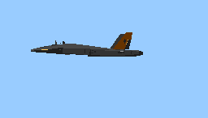
无线传感器网络
基站
天线
目标
传感器

Slide 51
课后练习
阅读材料
第一章
第二章
章节3.1-3.4
第四章
练习
列出至少四种无线网络的架构。
这些网络架构的主要技术和挑战是什么？
这些网络的主要区别是什么？请你指出每种网络架构的两种应用场景。
对于一个无线网络的每一层，列出其至少三个功能。

Slide 52
概要
基础
无线网络架构
蜂窝网络架构
卫星系统
无线LAN/PAN
Ad hoc网络
传感器网络
背景
FDMA/TDMA/CDMA
连接设置
Notes:
In our daily lives, wireless communication technology is used everywhere, from VCR remote control, to satellite weather forecast. The common characteristics of wireless communication systems is that there is no physical (visible) lines between two communication parties.
Therefore, a wireless system is able to support user roaming. For example, we do not have to use a remote control in a particular position to.., we can use our cellular phones almost everywhere.
However, there are many impairments to a wireless channel, causing a lot of limitations to wireless communications system such as geographical.. (signal fading, additional noise, cochannel interference. Wireless systems also suffers from limit usable spectral width, so that the transmission rate is relatively low.
Specifically, wireless cellular systems based on radio propagation has been evolving from narrow band (1G, late 170s) to wide-band(3G).
With their geographical coverage limitation, wireless systems need a backbone network to extend their geographical coverage to enable global communications.
The interoworking of a wireless network as the front-end and the Internet as the backbone has received much attention in recent years.
So we will first take a look at the network architecture of current wireless systems,…, Then we will talk about the evolution from 2G to 3G systems.

Slide 53
FDMA （频分多址）
频率
用户 n
…
用户 2
用户 1
时间

Slide 54
FDMA带宽结构
…
1
2
3
4
n
频率
总带宽

Slide 55
FDMA信道分配
频率 1
用户 1
频率 2
用户 2
…
…
频率 n
用户 n
移动站
基站

Slide 56
TDMA （时分多址）
频率
…
用户 1
用户 2
用户 n
时间

Slide 57
TDMA帧结构
…
1
2
3
4
n
时间
帧

Slide 58
TDMA帧分配
用户 1
时段 1
时段 2
用户 2
…
…
…
时段 n
用户 n
移动站
基站

Slide 59
CDMA （码分多址）
频率
用户 1
.
用户 2
.
.
用户 n
时间
码

Slide 60
CDMA系统中发送和接收的信号
信息比特
发送端的编码
发送的信号
接收的信号
接收端的编码
接收器的解码信号

Slide 61
CDMA中的跳频
频率
帧
时隙
f₁
f₂
f₃
f₄
f₅
时间

Slide 62
连接设置（服务交付）
BS
MS
1. 需要建立路径
2. 频分多址/时分多址/码分多址
(FDMA/TDMA/CDMA)
3. 控制信息确认
4. 开始通讯

Slide 63
连接设置（服务始发）
BS
MS
1. 呼叫MS＃待定
2. 准备建立一个路径
3. 使用频率/时隙/编码
(FDMA/TDMA/CDMA)
4. 通讯准备就绪
5. 开始通讯

Slide 64
无线通信的简化框架
天线
待发送信息
(声音/数据)
编码
调制器
发送器
载波
天线
已接收信息(声音/数据)
解码
解调器
接收器
载波

Slide 65
课后练习
阅读材料
第一章
第二章
章节3.1-3.4
第四章
练习
列出至少四种无线网络的架构。
这些网络架构的主要技术和挑战是什么？
这些网络的主要区别是什么？请你指出每种网络架构的两种应用场景。
对于一个无线网络的每一层，列出其至少三个功能。

Slide 66
IEEE 802.1 Higher layer LAN protocols
IEEE 802.2 Logical link control
IEEE 802.3 Ethernet
IEEE 802.4 Token bus (disbanded)
IEEE 802.5 Token Ring
IEEE 802.6 Metropolitan Area Networks (disbanded)
IEEE 802.7 Broadband LAN using Coaxial Cable (disbanded)
IEEE 802.8 Fiber Optic TAG (disbanded)
IEEE 802.9 Integrated Services LAN (disbanded)
IEEE 802.10 Interoperable LAN Security (disbanded)
IEEE 802.11 Wireless LAN (Wi-Fi certification)

Slide 67
IEEE 802.12 demand priority
IEEE 802.13 (not used)
IEEE 802.14 Cable modems (disbanded)
IEEE 802.15 Wireless PAN
IEEE 802.15.1 (Bluetooth certification)
IEEE 802.15.4 (ZigBee certification)
IEEE 802.16 Broadband Wireless Access (WiMAX certification)
IEEE 802.16e (Mobile) Broadband Wireless Access
IEEE 802.17 Resilient packet ring
IEEE 802.18 Radio Regulatory TAG
IEEE 802.19 Coexistence TAG
IEEE 802.20 Mobile Broadband Wireless Access
IEEE 802.21 Media Independent Handoff
IEEE 802.22 Wireless Regional Area Network

